Slide 1


فن الكتابة والتعبير
The Art of Writing and Expression
Prepared by Dr. Amera A. Soliman
DGM 224
فن الكتابة والتعبير
Lecture 8

Slide 2



صحافة المواطن
رسائل القراء وكتابة محتوى المدونات
Lecture 8
DGM 224
فن الكتابة والتعبير
Prepared by
Dr. Amera A. Soliman
www.midocean.ae

Slide 3


Lecture
08
الموضوعات
تمهيد
صحافة المواطن : سماتها وأشكالها
رسائل القراء
تعريف رسائل القراء
أهمية رسائل القراء وسماتها
معايير نشر رسائل القراء
تحرير رسائل القراء
كتابة محتوى المدونات
تعريف المدونات وأهميتها
خصائص المدونات وانواعها
مراحل كتابة محتوى المدونات
الكتابة بأسلوب يحسن الظهور في محركات البحث SEO
خاتمة
المراجع
www.midocean.ae

Slide 4
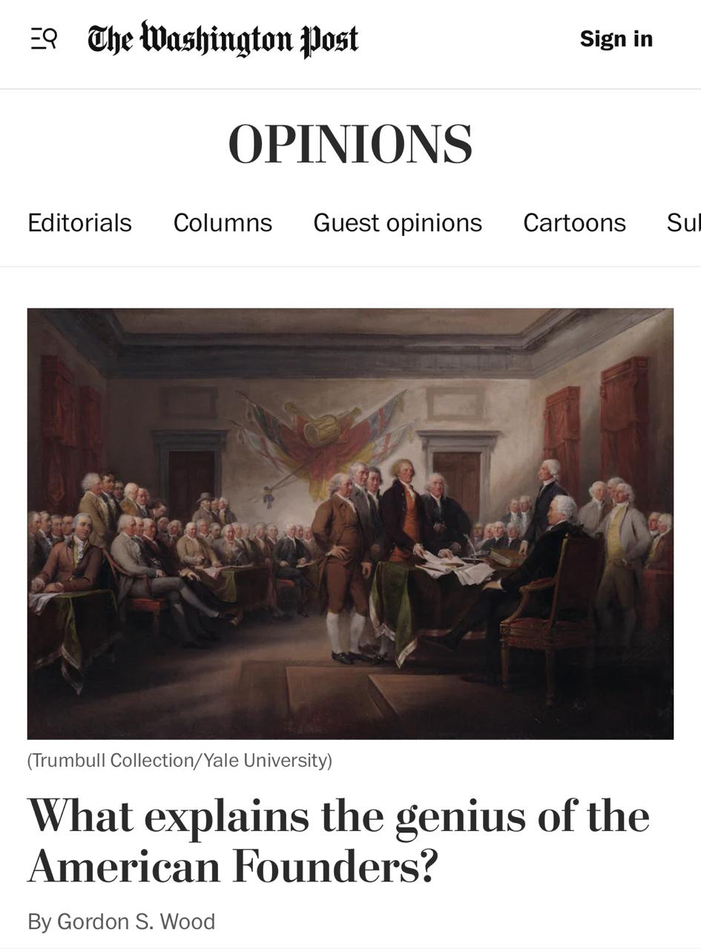

Lecture
ملخص المحاضرة السابقة
08
الرسوم الساخرة
فالرسوم الساخرة هي فن بصري Visual يقوم بتوصيل فكرة بسيطة في الشكل عميقة في المضمون، ويجمع بين الخط واللون والظل إلى جانب التعليق، وإن كان في بعض الأحيان نجد الرسم بدون تعليق له، وأحياناً أخرى يتم استخدام النصوص الطويلة مع الرسم الساخر .
كانت الرسوم في بدايتها تركز على القضايا السياسية كمناهضة الاحتلال ثم سرعان ما تطرقت للموضوعات الاجتماعية مثل التعصب ومناهضة القيم والعادات الغريبة على المجتمع.
www.midocean.ae

Slide 5

Lecture
ملخص المحاضرة السابقة
08
الرسوم الساخرة
ومع التطور التقني وظهور الإعلام الرقمي فساهم كل من الإنترنت ووسائل التواصل الاجتماعي في إنتاج رسوم أكثر تفاعلية مع إمكانية إضافة الوسائط المتعددة ، بالإضافة إلى نشر رسوم الساخرة بشكل سريع؛ مما ساعد في زيادة تفاعل القراء معها بالمشاركة والتعليق. كما ظهرت صيغ جديدة للرسوم مثل الرسوم المصورة أو ما يطلق عليها "الويب كوميكس" WebComics.
أهمية الرسوم الساخرة في أنها :أداة لتعبئة الرأى العام، وقدرتها على التأثير على صناع القرار ، والتوعية والتثقيف، وأنها بمثابة أداة لتوثيق التاريخ.
www.midocean.ae

Slide 6
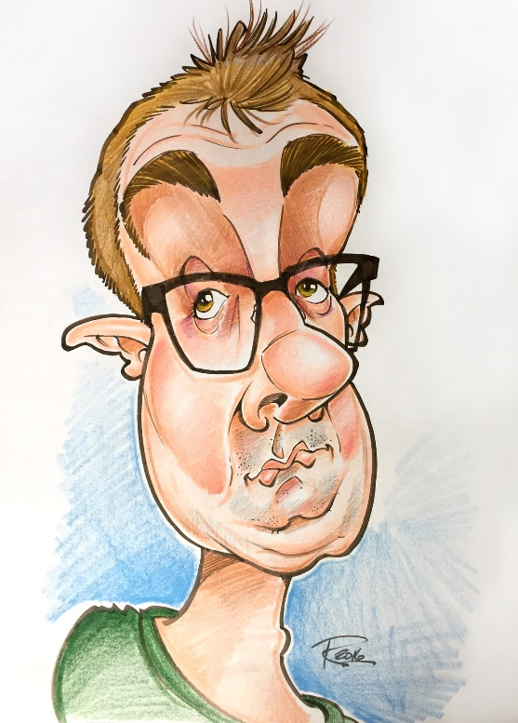
Lecture
الرسوم الساخرة
ملخص المحاضرة السابقة
08
خصائص الرسوم:
المبالغة والتضخيم: وتعني تكبير أو تصغير أحد العناصر لتأكيد المعنى،
السخرية والفكاهة: استخدام التهكم والسخرية بطريقة هادفة وبناءة.
اللغة: تتنوع لغة الرسوم إما لغة عامية أو لغة فصحي أو الأثنين معاً .
التركيز والتبسيط: بمعني أن يركز الرسم الساخر على عنصر أو فكرة رئيسية واحدة
الإيجاز : يتسم الرسم الساخر بالإيجاز في استخدام الكلمات والنص المصاحب له
وظائف الرسوم: تتعدد الوظائف التي تقوم بها الرسوم والتي تحقق في مجملها أهداف الإعلام الرقمي، وتتمثل في: الوظيفة الاتصالية ، والتعليق على الأحداث ونقدها، والوظيفة السيكولوجية، والوظيفة الاجتماعية، والوظيفة الترفيهية، والوظيفة الفنية أو الجمالية.
www.midocean.ae

Slide 7
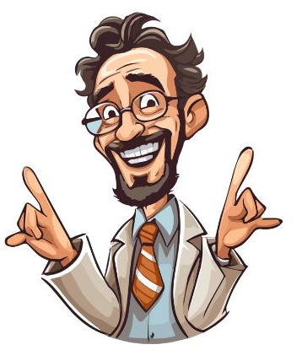
Lecture
الرسوم الساخرة
ملخص المحاضرة السابقة
08
أنواع الرسوم من حيث الشكل:
الكارتون Cartoon: وهو الرسم الذي يركز فيه الرسام على الرسم في ايصال الفكرة للمتلقي مع عدد قليل جداً من الكلمات
الكاريكاتير Caricature: هو رسم يعتمد على نص مكتوب بجانب الرسم في توصيل الفكرة للمتلقي.
الرسوم المصورة Webcomics : وهي رسوم ذات مضمون ساخر توظف الصورة لخدمة أهدافها، ويُطلق عليها " كوميكس" Comics ؛ وقد تكون رسوماً ساخراً أو شرائط مصورة Comic Strip أو صوراً توضيحية.
أنواع الرسوم من حيث المضمون: الرسوم السياسية أو الرسوم الاجتماعية أو الرسوم الاقتصادية... وغيرها
www.midocean.ae

Slide 8
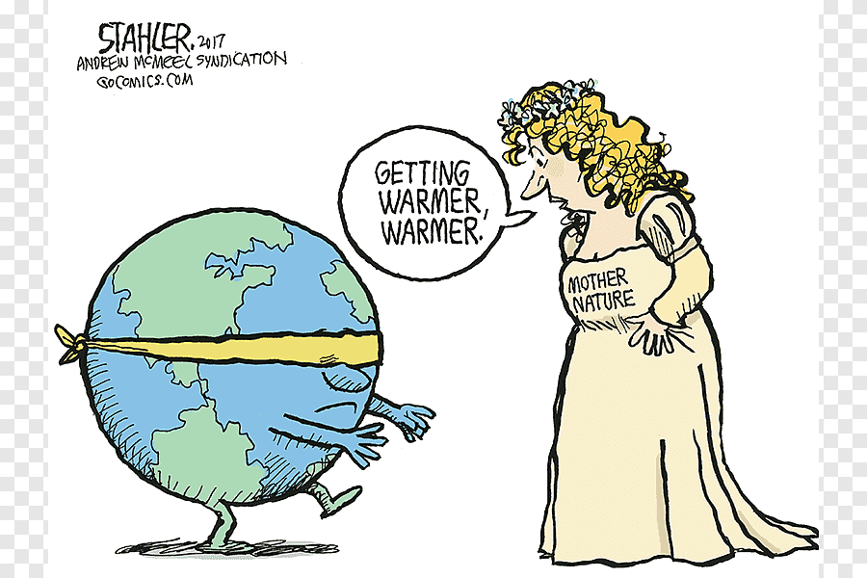
Lecture
الرسوم الساخرة
ملخص المحاضرة السابقة
08
سيميائية الرسوم : يقصد بها الطريقة التي تستخدم فيها الرموز والإشارات في الرسوم للتعبير عن المعاني والأفكار. هناك عدد من الجوانب السيميائية في الرسوم الساخرة :
الرموز : استخدام الرموز والإشارات المألوفة للتعبير عن مفاهيم معينة، لتوصيل الرسالة بطريقة غير مباشرة .
التعليق اللفظي: ويقصد به الكلام المصاحب للرسم يكون في شكل حوار بين شخصين أو أكثر ، يعكس رأي الرسام في الحدث أو القضية.
العلاقات السياقية:إدراك السياق الثقافي والاجتماعي للرسم الساخر.
التناقضات والتضادات: استخدام التناقضات والتضادات بين العناصر المختلفة.؛ لإثارة الانتباه وتعميق المعنى
كاريكاتير عبر فيه الرسام عن الاحتباس الحرارى في العالم، وارتفاع درجات الحرارة
www.midocean.ae

Slide 9
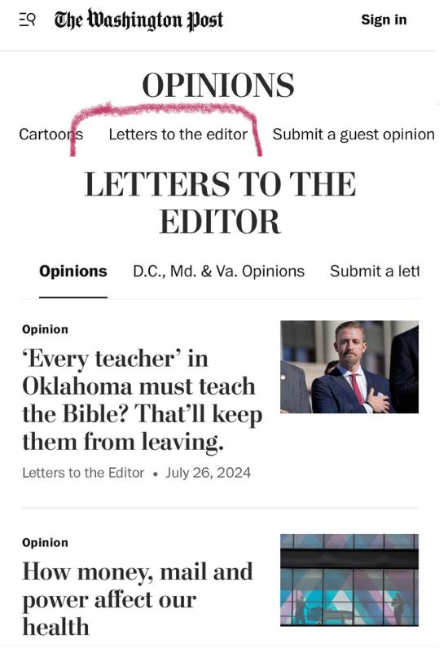
Lecture
تمهيد
08
صحافة المواطن Citizen Journalism
صحافة المواطن هي شكل من أشكال الصحافة ، وتعني مُشاركة المواطن في جمع وإنتاج وتوزيع المعلومات والأخبار ؛ مما ساعد في توسيع نطاق التغطية الإعلامية لأي حدث يقع فى مختلف مجالات الحياة، كما أنها تزيد من قدرة الفرد على أن يكون فاعلاً مغيراً فى محيط مجتمعه.
يُشير مصطلح صحافة المواطن إلى أن بإمكان أي شخص أن يكون صحفياً ينقل رأيه ومشاهداته للعالم أجمع، دون الحاجة لأن ينتمي لمؤسسة إعلامية لإيصال صوته للعالم ، لذا يطلق عليها بالصحافة التشاركية Participatory Journalism
بشكل عام، حوَّلت صحافة المواطن المُستخدمين إلى مُنتجي رسائل إعلامية ، وصنعت ما يمكن وصفه بالجمهور النشط الذي تحول فيما بعد إلى المُرسل النشط للمضامين الإعلامية.
www.midocean.ae

Slide 10
تمهيد
Lecture
08
سمات صحافة المواطن
تتميز صحافة المواطن بما يلي:
إشراك المواطنين: فتتيح الفرصة للمواطن بأن يقوم بنفس دور الصحفى فى نقل وتحليل الأحداث والقضايا أو يعبر عن موقف عايشه بنفسه فى محيطه المجتمعي ، بدلاً من أن يكونوا مجرد متلقين سلبيين لها.
التفاعلية والسرعة: صحافة المواطن تتسم بالتفاعلية والسرعة في نقل المعلومات والأحداث مقارنةً بالصحافة التقليدية.
التنوع والشمول: تتيح صحافة المواطن تنوعاً في وجهات النظر والمعلومات الواردة، مما يسهم في شمولية التغطية للأحداث والقضايا.
التحرر من القيود التقليدية: المواطنون متحررون من القيود والضوابط التي تنطبق على المؤسسات الإعلامية التقليدية.
www.midocean.ae

Slide 11
تمهيد
Lecture
08
أشكال صحافة المواطن
هناك عدة أشكال لصحافة المواطن هي:
رسائل القراء والتعليقات : مثل تعليقات المستخدم المرتبطة بالقصص الإخبارية والمقالات الصحفية ، أو ارسال رسالة إلى الكاتب الصحفي لتوضيح معلومات محددة.
المدونات Blogs : يقوم المواطنون بإنشاء مدونات شخصية لنشر المعلومات والآراء والتحليلات ، وتتميز بالتفاعلية حيث يمكن للقراء التعليق والمشاركة.
المنتديات والمجتمعات الإلكترونية: يتشارك المواطنون في المناقشات والنقاشات حول القضايا والأحداث المختلفة ، كما يساهم الأعضاء في إنتاج المحتوى .
الشبكات الاجتماعية: يستخدم المواطنون منصات التواصل الاجتماعي لنشر المعلومات والأخبار، إضافة إلي أنها تتيح إمكانية المشاركة والتفاعل مع المحتوى، ومن أشهرها منصة اكس X وفيسبوك Facebook .
www.midocean.ae

Slide 12

تمهيد
Lecture
08
أشكال صحافة المواطن
المواقع الإلكترونية المستقلة: ينشئ المواطنون مواقع إلكترونية خاصة بهم لنشر محتواهم الصحفي ، وتتميز هذه المواقع بالاستقلالية عن المؤسسات الإعلامية التقليدية.
الفيديوهات والصور: يُشارك المواطنون مقاطع فيديو أو بث مباشر فيديو وصور التقطوها بأنفسهم لتوثيق الأحداث، لذا تلعب دورًا مهمًا في نقل المعلومات بشكل مرئي، ومن أشهر تلك المواقع يوتيوب YouTube .
البودكاست والتدوين الصوتي Podcast: ينتج المواطنون محتوى صوتي حول قضايا مختلفة؛ بما يُساهم في نشر المعلومات والآراء بشكل سمعي.
www.midocean.ae

Slide 13
Lecture
08
3. رسائل القراء Letter’s to the editor
رسائل إلى المحرر Letter’s to the editor والتي تُعرف برسائل القراء تُعد أحد أنواع مواد الرأي في الإعلام الرقمي التي تحقق مشاركة المتلقي في العملية الاتصالية ؛ فهي تُشكل الاستجابة الفورية Feedback لما تم نشره من مواد في الصحيفة أو المنصة الإعلامية؛ لذا فهي بمثابة أداة تعكس علاقة القراء بالصحيفة.
وتشهد التطورات المتلاحقة في بيئة الإعلام الرقمي، تزايد استهلاك الأفراد للمواد الإخبارية ومواد الرأي والتعليق عليها عبر الوسائل المختلفة سواء في موقع الصحيفة أو وسائل التواصل الاجتماعي أو من خلال إرسال رسائل إلى المحرر عبر البريد الإلكتروني، وعندما يقومون بالتعليق فإنهم غالبًا ما يعبرون عن مشاعرهم والتي قد تكون إيجابية أو سلبية، مما يكون لها تأثير كبير على الرأي العام واتخاذ القرار.
www.midocean.ae

Slide 14
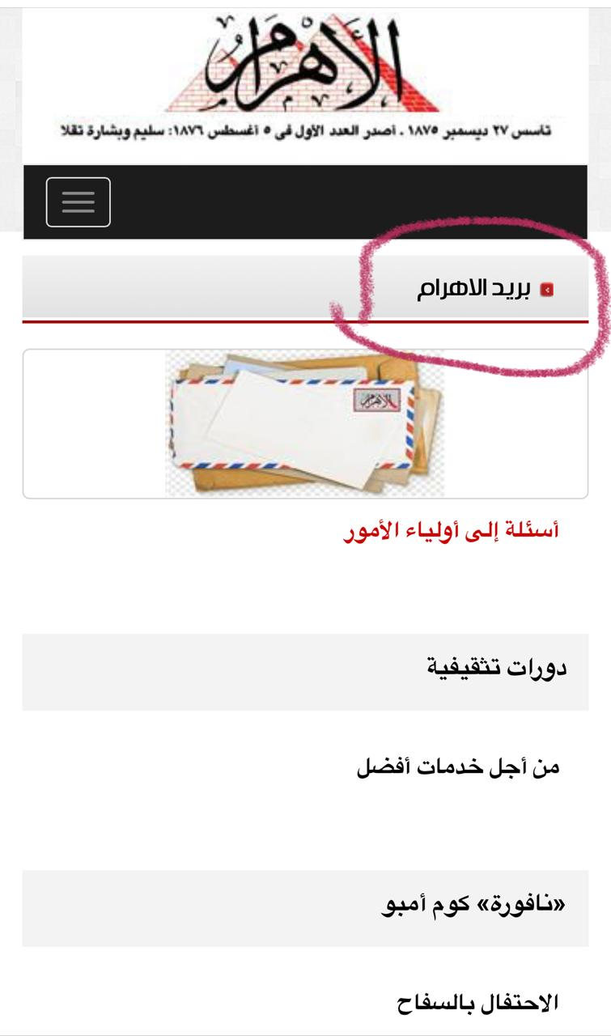
Lecture
08
جموعة تت
تعريف رسائل القراء
رسائل القراء إلى المحرر : هي مقالات قصيرة مبينة على رأي قراء الصحيفة أو المنصة، ويقوموا بإرسالها إلى الكاتب أو المحرر بهدف التوضيح او المناقشة حول الموضوع المنشور. وقد يكتب هذه الرسائل إما قراء عاديون أو خبراء متخصصون أو مسئول ما للتوضيح أو للرد على ما نشره الكاتب في مقالته حتي تكتمل الصورة أمام الرأي العام.
رسائل القراء إلى المحرر: هي الرسائل التي تُتيح للقراء التفاعل مع المحتوى وإبداء آرائهم وأفكارهم تجاه الموضوع أو القضية المنشورة؛ لذا تلعب دوراً مزدوجاً؛ فهي تؤدي وظيفة نقدية، بالإضافة إلى نشر وتوضيح المعلومات ومشاركتها.
www.midocean.ae

Slide 15

Lecture
08
أهمية رسائل القراء
جموعة تت
تُعد رسائل القراء أداة قيمة للكُتاب والمحررين لتحسين جودة المحتوى وتلبية احتياجات القراء بشكل أفضل. وتتمثل أهمية رسائل القراء فيما يلي:
التغذية الراجعة أو الاستجابة الفورية Feedback: رسائل القراء توفر تغذية راجعة قيّمة للمحررين والكُتاب الصحفيين حول كيفية تلقي الجمهور للمحتوى. وهذا يساعدهم في تحسين أساليب التغطية والكتابة في المستقبل. كما يستوحي الكُتاب العديد من أفكارهم وموضوعات المقال من رسائل وتعليقات القراء.
إثراء النقاش العام: رسائل القراء تتيح للجمهور منبراً للتعبير عن آرائهم واهتماماتهم حول القضايا المختلفة؛ بما يساهم في تعميق الفهم وإثراء النقاش العام في المجتمع وتعزيز المشاركة المجتمعية.
www.midocean.ae

Slide 16
Lecture
08
أهمية رسائل القراء
جموعة تت
التأثير على صناع القرار: صناع القرار يتابعون رسائل القراء باعتبارها مؤشرًا لآراء الجمهور ، حيث تنقل مطالب المواطنين مباشرة إلى صانعي السياسات؛ مما يدفع صناعو القرار باتخاذ قرار معين.
الدور الرقابي والنقدي: رسائل القراء تُشكل آلية للرقابة المجتمعية على أداء المؤسسات والسياسات العامة؛ مما يؤثر في تحسين الخدمات والسياسات ، كما تتيح للقراء مناقشة الكتاب والتعليق على مقالاتهم تحقيقاً لمبدأ الشفافية.
تشكيل الأجندة الإعلامية: رسائل القراء تؤثر في تحديد أولويات التغطية الإعلامية؛ حيث تلفت انتباه وسائل الإعلام للقضايا معينة. فمن خلال الرصد المستمر لمحتوى رسائل القراء يُمكّن الصحف من تحديد القضايا البارزة لدى الجمهور.
تعزيز ارتباط القاريء أو المستخدم بالصحيفة: عندما تنشر الصحف رسائل القراء، فإنها تُساهم في زيادة ارتباط الجمهور وارتباطهم بالمحتوى.
www.midocean.ae

Slide 17

Lecture
08
سمات رسائل القراء
جموعة تت
هناك عدة سمات لرسائل القراء الفعالة:
الوضوح والتركيز: الرسالة تتناول نقطة أو فكرة واحدة بشكل محدد وواضح.
الموضوعية : أي تتسم بالعرض المنطقي للأفكار والحجج دون تحيز أو انفعالات زائدة.
البناء المنظم: أي تنظيم الرسالة بطريقة منطقية مع تسلسل واضح للأفكار، واستخدام عناوين فرعية وفقرات لتسهيل قراءة الرسالة.
الذاتية: رسائل القراء تعبر عن رأي كاتبها؛ فيغلب عليها الطابع الشخصي
الإيجاز : يجب ألا يزيد طول رسائل القراء عن 200 كلمة ، ويعد أقل من 150 كلمة الطول الأمثل لها.
www.midocean.ae

Slide 18
Lecture
معايير نشر رسائل القراء
08
جموعة تت
هناك عدة معايير يجب مراعاتها عند اختيار رسائل القراء للنشر:
الشفافية والنزاهة:
التأكد من عدم نشر رسائل مُزيفة أو مُسيئة أو ذات لغة هجومية أو تحرض على العنصرية.
الإفصاح عن أي تحرير أو تعديل تم على الرسائل قبل النشر.
توضيح معايير الاختيار والنشر لرسائل القراء.
الأهمية والقيمة المضافة للقراء:
- اختيار الرسائل التي تحمل معلومات أو وجهات نظر ذات أهمية وقيمة للقراء الآخرين.
التركيز على الرسائل التي تثري النقاش وتقدم إضافات مفيدة.
الملاءمة والسياق:
- التأكد من أن الرسائل ذات صلة بالموضوع والسياق العام للمنشور.
مراعاة توقيت نشر الرسائل وملاءمتها للحدث الجاري: عدم نشر رسائل قديمة تجاوز 7 أيام على نشرها.
www.midocean.ae

Slide 19
Lecture
08
معايير نشر رسائل القراء
جموعة تت
التنوع والتعددية:
إتاحة المجال لعرض مجموعة متنوعة من وجهات النظر والآراء.
تجنب الانحياز أو التركيز على فئة معينة من القراء أو وجهات النظر.
الجودة والدقة:
- التحقق بعناية من صحة ودقة المعلومات الواردة في رسائل القراء.
تصحيح أي أخطاء أو معلومات خاطئة.
الحرص على تقديم تغطية شاملة ومتوازنة للأحداث.
اختيار الرسائل المكتوبة بشكل جيد وذات محتوى مترابط ومتماسك.
تفضيل الرسائل التي تعكس تفكيرًا عميقًا وتحليلاً منطقيًا.
www.midocean.ae

Slide 20
Lecture
معايير نشر رسائل القراء
08
جموعة تت
التفاعلية والمشاركة:
التشجيع على مشاركة القراء والرد على رسائلهم.
إتاحة قنوات متعددة للقراء للتواصل (مثل المنصات الرقمية).
النظر بجدية في الملاحظات والاقتراحات الواردة في رسائل القراء.
السرية والخصوصية:
- احترام خصوصية القراء وحماية بياناتهم الشخصية: وذلك بحذف أي معلومات تعريفية مثل العناوين وبيانات الاتصال ، وعدم نشر تفاصيل شخصية يمكن استخدامها لتحديد هوية القراء.
الحصول على إذن القراء قبل نشر رسائلهم؛ وذلك بتقديم خيار للقراء بنشر رسائلهم بشكل مجهول (بدون اسم) أو باستخدام اسم مستعار.
www.midocean.ae

Slide 21
Lecture
معايير نشر رسائل القراء
08
جموعة تت
الموضوعية والحيادية:
التركيز على الرسائل التي تتناول الموضوعات بطريقة موضوعية قدر الإمكان.
تجنب الرسائل المتحيزة أو التي تعكس أجندات سياسية أو شخصية محددة.
الجوانب القانونية والأخلاقية:
التأكد من أن محتوى الرسائل يتوافق مع القوانين والأنظمة المعمول بها في الصحيفة والمجتمع.
تجنب نشر أي محتوى غير قانوني أو أخلاقي أو ينتهك حقوق الملكية الفكرية.
إن التزام الصحف والمنصات الإعلامية بهذه المعايير يساعد في اختيار رسائل تتسم بالنزاهة والمصداقية، ويُعزيز الثقة مع القراء وتحسين جودة المحتوى ويحافظ على سمعة المؤسسة .
www.midocean.ae

Slide 22
Lecture
تحرير رسائل القراء
08
جموعة تت
هناك بعض الإرشادات المحددة لتحرير رسائل القراء بطريقة فعالة:
كتابة عنوان جذاب: فالعنوان هو أول ما يجذب انتباه القارئ، لذلك ينبغي أن يكون مختصراً وواضحاً ويعكس محتوى الرسالة ، واستخدام كلمات مفتاحية ذات صلة بموضوع الرسالة.
إيجاز وتركيز الفكرة: يجب صياغة الرسالة بطريقة مركزة ومباشرة، دون الإطالة أو التطرق إلى موضوعات ثانوية، والتركيز على فكرة واحدة أو نقطة رئيسية وتطويرها بشكل كاف.
تقديم الحجج والأدلة: يجب دعم الآراء بالحجج والأدلة الموثوقة والملموسة، والاستشهاد بالمصادر والإحصاءات ذات الصلة لتعزيز موقف الكاتب.
استخدام لغة واضحة : يجب اختيار الكلمات والجمل البسيطة والسهلة الفهم ، وتجنب اللغة المعقدة أو المصطلحات التقنية دون شرح.
التنظيم والتدفق المنطقي: بمعنى تنظيم أفكار الرسالة بطريقة منطقية وسلسة، مع استخدام فقرات وعناوين فرعية عند الحاجة، وذلك لضمان التسلسل والانسجام بين أجزاء.
www.midocean.ae

Slide 23
Lecture
08
نماذج لصحف إلكترونية تنشر رسائل القراء
جموعة تت
صحيفة نيويورك تايمز: تُعتبر نيويورك تايمز رائدة في إدارة رسائل القراء والتفاعل معهم، حيث بدأت في نشرها عام 1851م ؛ وتستقبل حاليا حوالي ألف رسالة يومياً من القراء من جميع أنحاء العالم، لذا طورت آليات للتحقق من مصداقيتها وتصنيف الرسائل الأكثر أهمية لنشرها في عمود " رسائل إلى محرر" Letter to the editor، كما تُخصص صفحة لرسائل القراء وإشراكهم في النقاشات الصحفية.
صحيفة الغارديان البريطانية: تُبرز الغارديان رسائل القراء ضمن محتواى مواد الرأي ؛ حيث تخصص صفحة لرسائل القراء والرد المباشر عليها. تطور آليات متقدمة لتحليل وتوظيف محتوى رسائل القراء. فهي تُشرك القراء بشكل فعّال في تغطية القضايا المجتمعية.
صحيفة الأهرام المصرية: طورت الأهرام منصات إلكترونية متطورة لتلقي رسائل القراء ومناقشتها ونشرها في صفحة "بريد الأهرام" ، وخصصت فريق محترف للتعامل مع رسائل القراء وإدارتها.
www.midocean.ae

Slide 24
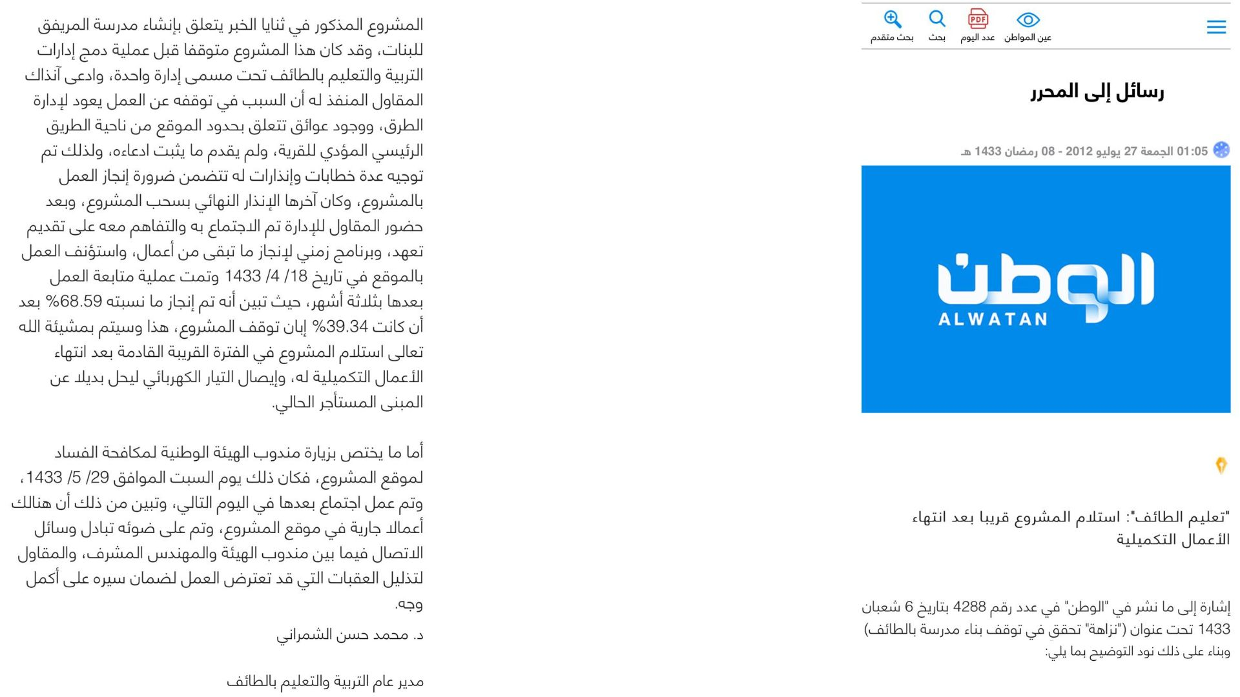

Lecture
08
نماذج لصحف إلكترونية تنشر رسائل القراء
جموعة تت
موقع صحيفة الوطن السعودية: يتلقي رسائل القراء ومناقشتها ونشرها في صفحة "رسائل إلى المحرر " .
www.midocean.ae

Slide 25

Lecture
08
كتابة محتوى المدونات
كتابة محتوى المدونات Write to Blogposts
تعريف المدونات Blogs هي مواقع إلكترونية يقوم المواطنون بإنشائها وتحديثها بشكل منتظم ، وتتضمن مجموعة من المقالات والمنشورات التي يكتبها المدون حول موضوعات مختلفة . ويطلق على هذه المقالات بالتدوينة الطويلة Blog Post.
ويتسم مقال المدونات أو التدوينة الطويلة بأنه مقال يأخذ سمات المقال الصحفي إلا أنه يتسم بأنه يركز على معايير SEO ، ويتسم بالطول حيث يتكون من 800 إلى 1500 كلمة،
أهمية المدونات في صحافة المواطن:
توفير منصة للمواطنين لنشر أفكارهم وآرائهم تجاه القضايا المختلفة.
التفاعل والمشاركة مع القراء حول القضايا المختلفة.
التأثير على الرأي العام وصانع القرار.
www.midocean.ae

Slide 26
Lecture
خصائص المدونات
08
خصائص المدونات:
التفاعلية والمشاركة: يمكن للقراء التعليق والتفاعل مع المحتوى المنشور، ومشاركتة المحتوى عبر منصات التواصل الاجتماعي؛ مما يًعزز من التواصل بين المدونين والجمهور.
الذاتية ( الطابع الشخصي): تعكس المدونات آراء وتجارب المدون الشخصية.
التحديث المستمر: يتم تحديث المحتوى بشكل دوري.
الإمكانيات الفنية: تتضمن استخدام إمكانيات فنية مثل إضافة الصور والفيديوهات.
التنوع : تتسم المدونات بالتنوع في الآراء والموضوعات والأفكار .
الوصول إلى جمهور واسع: تتيح للمدونين إمكانية الوصول إلى جمهور أكبر على الإنترنت.
البناء الشخصي والمهني: تساعد المدونين على تطوير مهاراتهم الكتابية والتحليلية، علاوة على أنها تُسهم في بناء سمعتهم الشخصية أو المهنية .
www.midocean.ae

Slide 27

Lecture
08
أنواع المدونات
أنواع المدونات:
المدونات الشخصية: وهي مدونات تركز على تجارب وآراء المدون الشخصية.
المدونات المتخصصة: هي مدونات متخصصة في موضوعها حيث تتناول موضوعات محددة مثل التكنولوجيا أو السياسة أو الاقتصادية. مثل مدونة "وين" وهي مدونة نسائية متخصصة في شئون المرأة، ومدونة شبابيك متخصصة بنشر مقالات عن التنمية البشرية، مدونة "أكاديمية حسوب " متخصصة في البرمجة.
المدونات المؤسسية: وهي المدونات التي تنشئها المؤسسات لنشر محتواها، ومنها مدونات المؤسسات الصحفية والإعلامية التي تنشرها عبر مواقعها الإلكترونية، وتنقسم إلى مدونات الشكل المغلق والشكل نصف المفتوح والشكل المفتوح.
www.midocean.ae

Slide 28
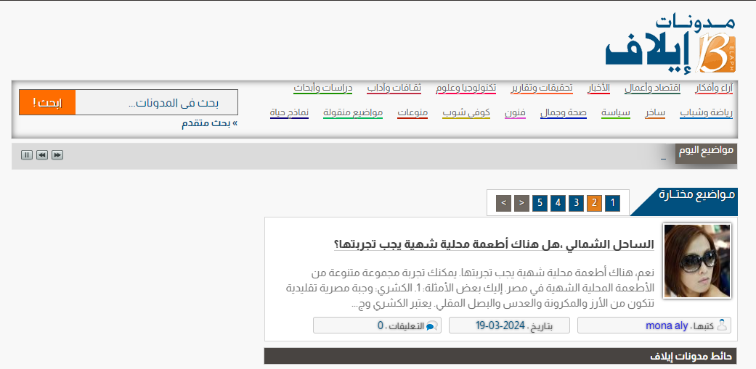
Lecture
أنواع المدونات
08
أنواع مدونات مواقع الصحف والمؤسسات الإعلامية:
مدونات الشكل المغلق: هي مدونات تتوفر عبر مواقع المؤسسات الصحفية وتسمح بالتدوين للصحفيين من الكادر التحريري للصحيفة فقط ، وتقدم كخدمة للجمهور بهدف تقوية علاقاتها مع زوارها.
مدونات الشكل نصف المفتوح : وهي مدونات تصدرها المؤسسات الإعلامية عبر مواقعها، ويتم تحريرها من قبل الصحفيين أو الخبراء أو المتخصصين. ولا يتيح هذا النوع انشاء مدونات لكل المدونين لأنها تسعى للترويج لاسم الوسيلة.
مدونات الشكل المفتوح : تسمح المؤسسات الصحفية للجمهور والمدونين بإنشاء مدوناتهم الخاصة مجاناً على موقعها الرسمي، بشرط ضرورة التسجيل وفتح حساب على الموقع نفسه. وتهدف من هذه الخدمة توسيع القاعدة الجماهيرية مع الزوار والجمهور ، مثل مدونات إيلاف في موقع صحيفة إيلاف.
www.midocean.ae

Slide 29
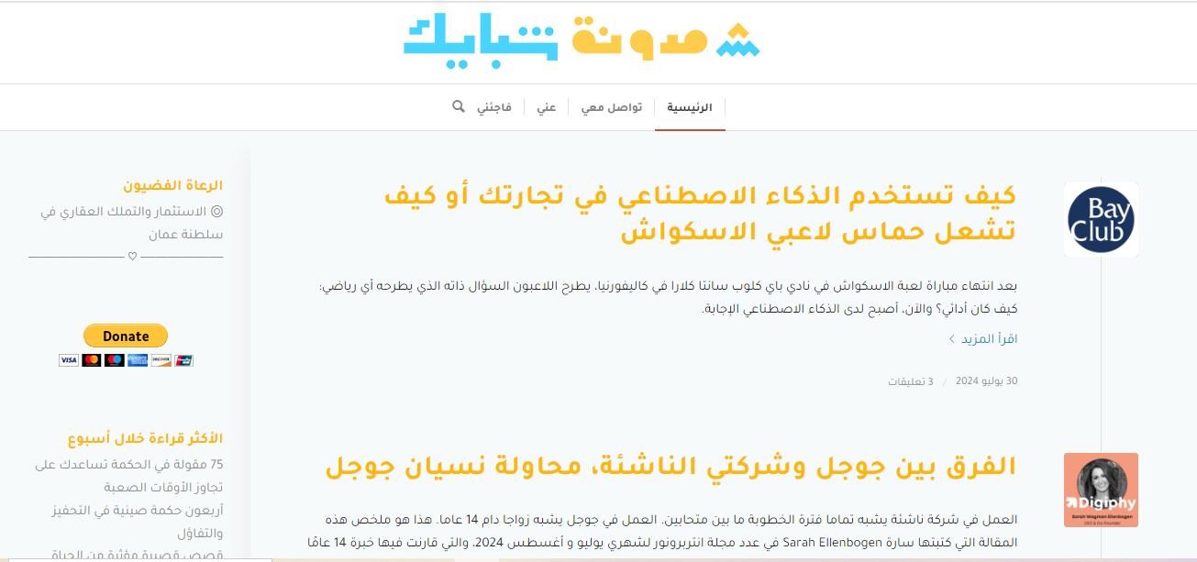
Lecture
أنواع المدونات
08
.نموذج مدونة مؤسسة صحفية
.نموذج مدونة شخصية
www.midocean.ae

Slide 30
Lecture
08
مراحل كتابة محتوى المدونات
هناك مجموعة من الخطوات المهمة لكتابة محتوى متميز وذو قيمة للقراء للمدونات :
وتتضمن هذه المرحلة : تحديد الهدف والنطاق:
حدد الغرض من المقال، وحدد الجمهور المستهدف بدقة.
ركز على موضوع محدد وذو قيمة للقراء.
مرحلة التحضير:
إعداد وكتابة هيكل واضح للمقال بحيث يتضمن:
المقدمة : ابدأ بمقدمة جذابة تشرح الفكرة الرئيسية. والمقدمة هي ثاني أهم عنصر بعد العنوان، والهدف منها أن تخاطب القارئ كأنه يجلس معك على منضدة واحدة تتناقشان، ليشعر بأنك تفهم نقطة ألمه ولديك حلها.
الجسم: قسم المحتوى إلى أفكار وعناصر فرعية منظمة ومتسلسلة، وقدم معلومات مفيدة وأصلية وذو قيمة مضافة للقراء بحيث يتضمن الإحصاءات وأمثلة وروابط ذات صلة.
الخاتمة: اختتم بخاتمة تلخص النقاط الرئيسية وتعرض رأيك بوضوح.
مرحلة الإعداد والكتابة:
www.midocean.ae

Slide 31
Lecture
08
مراحل كتابة محتوى المدونات
إضافة عناصر تفاعلية:
ادرج صور، رسومات، فيديوهات لتعزيز المحتوى.
وفر تعليقات وتفاعلات للقراء.
النص التشعبي Hyperlink : توثيق المقالات من مصادرها .
متوافقة مع شروط الــ SEO، وغنية بالكلمات المفتاحية في العنوان وداخل المقال.
مرحلة الإعداد والكتابة:
التحرير والمراجعة: راجع المقال للتأكد من سلامة اللغة ودقة وصحة المعلومات، وخالية من الأخطاء الإملائية أو اللغوية.
التحديث والنشر:
حدّث المقال بمعلومات جديدة .
روّج للمقال عبر قنوات التواصل الاجتماعي.
مرحلة المراجعة
www.midocean.ae

Slide 32

Lecture
08
كتابة العناوين
عنوان المقال هو أول شيء يلفت انتباه القاريء؛ فهو بمثابة مفتاح النص لقراءته. لذا يجب أن يكون قادراً على توصيل فكرة المقال بشكل مُقنع ، كما يُساهم في بناء هوية المدونة. وهناك مجموعة من الاعتبارات يجب مراعاتها عند صياغة العنوان ما يلي:
استخدم الفعل المضارع؛ لأنه يوحي بالجدة والاستمرارية.
عدد كلمات العنوان تتراوح بين 5 – 7 كلمات، ويجب ألا يزيد أو ينقص عن ذلك إلا للضرورة.
تجنب تكرار الكلمات في صياغة العنوان:
×
مثال : زيادة أسعار النفط والغاز بسبب زيادة في الطلب
✓
الصياغة الصحيحة : أسعار النفط والغاز ترتفع بسبب زيادة الطلب
www.midocean.ae

Slide 33
Lecture
كتابة العناوين
08
مراعاة علامات الترقيم لضبط العنوان ولضمان وضوح المعنى.
لا ينبغي أن يكون العنوان مُضللاً : فقد يكون العنوان جذاباً ، وعند الضغط عليه يكتشف القاريء أن المحتوى ليس له علاقة بالعنوان .
يجب أن يكون وثيق الصلة بالمحتوى، مُبرزاً لأهم معلومة ، وأن يتسم بالجاذبية والوضوح.
يجب أن يتضمن العنوان أهم الكلمات المفتاحية ذات الصلة بالمضمون؛ لأن ذلك يُحسن من ظهور الموضوع في محركات البحث.
×
مثال : هذه الدولة تتصدر التعليم عن بُعد في العالم
✓
الصياغة الصحيحة: السويد تتصدر مؤشر التعليم عن بُعد في العالم
www.midocean.ae

Slide 34
Lecture
نماذج تطبيقية لكتابة العناوين
08
هناك بعض النصائح لكتابة عناوين مقالات مدونات فعالة وجذابة:
استخدم الأرقام والقوائم: مثال: "7 طرق لتحسين إنتاجيتك" أو "10 نصائح لبدء مشروع جديد"
اطرح سؤالًا : فالعناوين التي تطرح سؤالاً تثير فضول القراء وتشجعهم على القراءة.
مثال: "هل أنت مستعد لتغيير حياتك المهنية؟" أو "هل تعرف كيفية تحقيق النجاح في هذا المجال؟
استخدم لغة عاطفية: العناوين التي تستخدم لغة عاطفية أو تحفيزية يمكن أن تؤثر على المشاعر والدوافع للقراء.
مثال: "اكتشف الطريق إلى السعادة" أو "تعلم كيف تحقق أحلامك اليوم"
اجعله شخصيًا: هذا النوع من العناوين يجعل القارئ يشعر بالارتباط الشخصي
مثال: "لماذا أنا أحتاج إلى..." أو "كيف غيرت هذه الخطوة حياتي" يجعل العنوان أكثر جاذبية.
www.midocean.ae

Slide 35


Lecture
08
الكتابة بأسلوب يُحسّن الظهور في محركات البحث
الكتابة بأسلوب يُحسّن الظهور في محركات البحث أو ما يُعرف اختصاراً بــ SEO (Search Engine Optimization) : لا يعني أنك كتبت مقالاً، أنك ستكون كاتباً ناجحاً وأن موضوعك ستصل إلى الجمهور المستهدف. فكتابة المقالات في المدونات لها أسلوب يواءم طبيعتها، وأن تتابع التحديثات التي تطرأ على آلية عملها.
فمحركات البحث تفحص مضمون المقالات المنشورة على شبكة الإنترنت، وتقوم بتصنيفها ضمن فئات معينة؛ ليتم عرضها في نتائج البحث المتعلقة بها.
ولكي تتمكن محركات البحث من فهم المحتوى وتصنيفه تمهيداً لعرضه لاحقاً؛ يجب على الكاتب أو المدون أن يساعدها في ذلك من خلال التركيز على الكلمات المفتاحية أو الرئيسية Key Words.
www.midocean.ae

Slide 36
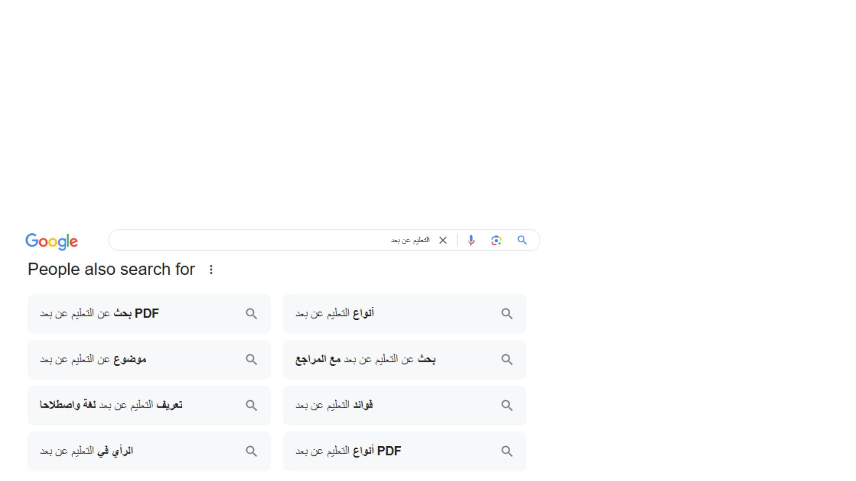
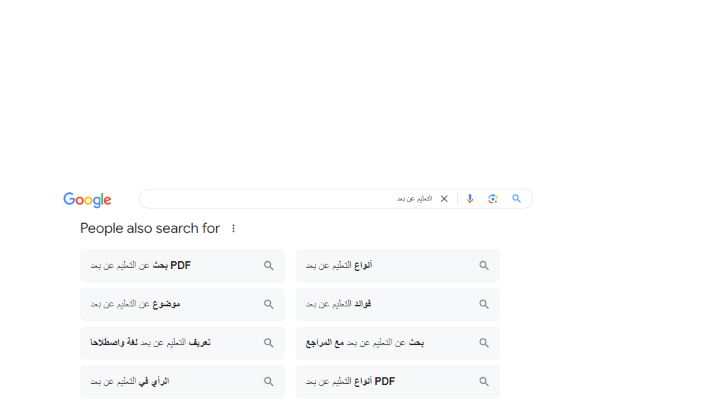
Lecture
08
الكتابة بأسلوب يُحسّن الظهور في محركات البحث
وفيما يلي أبرز النصائح التي تساعد في تصدر نتائج البحث:
استخدام الكلمات المفتاحية المناسبة: أي استخدم الكلمات والعبارات الرئيسية أو الدلالية ذات الصلة بموضوع المقال في النص بطريقة طبيعية، وتجنب الاستخدام المفرط لها. ويتم ذلك كالتالي:
يعتمد الكاتب على خبرته في الموضوع لتحديد أهم الكلمات أو العبارات المتوقع أن يبحث من خلالها المستخدمون عن الموضوع.
يمكن البحث في " جوجل" Google عن الموضوع، وسيقترح محرك البحث عدداً من العناوين التي تستخدم كلمات مفتاحية مُشابهة.
عناوين مقترحة من محرك البحث لكلمات مفتاحية ل
موضوع التعليم عن بعد
www.midocean.ae

Slide 37
Lecture
08
الكتابة بأسلوب يُحسّن الظهور في محركات البحث
إنشاء محتوى ذي قيمة وجودة عالية: اكتب محتوى مفيد وذو صلة لقرائك. استخدم لغة وأسلوب جذاب وسلس.
تحسين الهيكل والتنسيق: استخدم العناوين والفقرات والنقاط البارزة لتنظيم المحتوى بشكل جيد. هذا سيساعد على قراءته وفهمه بسهولة.
تحسين سرعة التحميل: تأكد من أن المحتوى يتحمل بسرعة على المواقع والأجهزة المختلفة. هذا أمر مهم لتحسين تجربة المستخدم.
التركيز على الجوانب الفنية لـ SEO: من استخدام عناوين وصفية، وصف الصور، وروابط داخلية وخارجية، والوسومTags وغيرها من العناصر التقنية التي تساعد على ترتيب أفضل في محركات البحث.
المشاركة والترويج للمحتوى على وسائل التواصل الاجتماعي لزيادة الوصول والارتباط.
www.midocean.ae

Slide 38

Lecture
08
الكتابة بأسلوب يُحسّن الظهور في محركات البحث
تجنب نشر المقال بدون صور مصاحبه له، مع ضرورة احترام حقوق الملكية الفكرية للمصورين.
تغيير اسم الصورة على الحاسب قبل رفعها على موقع المدونة بحيث يتطابق عنوان الصورة ووصفها مع الكلمة المفتاحية المحددة.
ذكر مصادر الصور والمعلومات: يجب ذكر مصادر المعلومات من خلال استخدام روابط خارجية أو داخلية؛ لأن ذلك يزيد من موثوقية المعلومات ويرفع ثقة محركات البحث في الموضوع، ويزيد من احتمالية ظهورها في مقدمة النتائج
محركات البحث تفضل المحتوى الأصيل، لذا يجب تجنب الإكثار من نقل موضوعات تم نشرها في منصات أخري.
www.midocean.ae

Slide 39
Lecture
08
اختيار الكلمات المفتاحية Key Words
يوجد مجموعة من الممارسات لاختيار الكلمات المفتاحية الفعالة لتحسين تصنيف المقال على محركات البحث:
البحث عن الكلمات المفتاحية الشائعة في موضوعك:
استخدم أدوات الكلمات المفتاحية مثل Google Keyword Planner أو Ahrefs لتحديد الكلمات الأكثر بحثًا.
ركز على الكلمات ذات الصلة المباشرة بموضوع المقال.
تجنب الكلمات المفتاحية الشائعة جدًا أو الشائعة بدرجة كبيرة.
تحليل الكلمات المفتاحية للمنافسين:
ابحث عن المقالات التي تناولت نفس الموضوع لمنافسين واستخرج الكلمات التي يستخدمونها، ثم تحقق من الكلمات المفتاحية التي تقود إلى تصنيف أعلى للمنافسين.
www.midocean.ae

Slide 40
Lecture
08
اختيار الكلمات المفتاحية
إنشاء قائمة بالكلمات المفتاحية الرئيسية والثانوية:
حدد الكلمات المفتاحية الرئيسية التي تصف موضوع المقال بشكل مباشر.
أضف كلمات مفتاحية ثانوية تعزز الموضوع الرئيسي أو تتطرق إلى جوانب متعلقة.
دمج الكلمات المفتاحية في المقال: ضمِّن الكلمات المفتاحية الرئيسية في العنوان وجسم المقال بدون إفراط، مع وضع شرطة بدل المسافة بين الكلمات(التعليم_عن_بعد)
اختبار وتحسين الكلمات المفتاحية باستمرار:
راقب أداء المقال على محركات البحث باستخدام أدوات التتبع.
قم بتحديث الكلمات المفتاحية إذا لزم الأمر لتحسين التصنيف.
استمر في البحث عن فرص لتحسين الكلمات المفتاحية المستخدمة.
باتباع هذه الممارسات، يمكنك اختيار مجموعة قوية من الكلمات المفتاحية الأكثر فاعلية
www.midocean.ae

Slide 41
خاتمة
Lecture
08
في نهاية هذه المحاضرة، يمكننا أن نستنتج أن:
رسائل القراء إلى المحرر تمثل رجع الصدى من العملية الاتصالية، حيث يعكس الأثر الذي تحدثه الرسالة الإعلامية للمتلقي . وهناك نوعان من رسائل القراء : رسائل تمثل رجع صدي إيجابي، والتي تؤكد على أن التأثير المقصود من الرسالة قد تحقق . أو رسائل تمثل رجع صدى سلبي بمثابة مؤشر أن التأثير المقصود للرسالة لم يتحقق.
وتعكس رسائل القراء مدى تمتع المجتمع بالحرية والديمقراطية والمشاركة والحوار ، فالحرية التي يتمتع بها المتلقي ليست فقط في اختيار ما يريد من الرسائل دون قيود الزمان والمكان ، وإنما تمتد إلى حرية التعبير عن آرائه في المواد نفسها.
فعلى الرغم من أن الإعلام الرقمي يمنح القراء حرية التعبير عن آرائهم تجاه المحتوي الإعلامي ، إلا أنها حرية مضبوطة بمجموعة من المعايير الأخلاقية والمهنية ، ويحق للصحيفة ضبط نشرها في موقعها.
www.midocean.ae

Slide 42
خاتمة
Lecture
08
وقد اعلنت هيئة الإذاعة الكندية " سي بي سي" في نوفمبر 2023 بأنها ستقوم باتخاذ خطوة نحو تقليص حرية القراء في التعليق على المحتوي المُقدم من خلال إلغاء خدمة التعليق ورسائل القراء ، وذلك بعد أن وجدت قدر كبير من الكراهية والتهديدات في التعليقات ، وفقاً لمسح ميداني لتعليقات القراء أعدته هيئة الإذاعة الكندية.
وفي الواقع تعكس خدمة رسائل القراء أهمية كبيرة للقائمين بالاتصال في الصحف والمنصات الإعلامية ، ومن ثم يتعامل المسئول على هذه الصفحة بتحديد كلمات تحرض على العنف والكراهية أو ألفاظ مُسيئة تستوجب الحجب بشكل تلقائي .
وتُعتبر حرية التعبير إحدى أهم أهداف الإعلام الرقمي، إذ يمنح للقراء الحق في إبداء الرأي عن مختلف اللقضايا في إطار مجموعة من الضوابط للحفاظ على المجال العام.
www.midocean.ae

Slide 43
خاتمة
Lecture
08
تعد المدونات واحدة من أشكال كتابة المحتوى التفاعلية والشخصية، حيث تتيح المدونات للكتّاب التعبير عن آرائهم وخبراتهم ومشاركتها مع القراء. والمدون Blogger هو الشخص الذي يمتلك مدونة ويكتب محتواها. يقوم المدونون عادة بإنشاء موقع المدونة، وتصميمها وكتابة محتواها والترويج له عبر شبكات التواصل الاجتماعي. وتعد رسائل القراء والمدونات من الأدوات المهمة التي ساهمت فى توسيع نطاق التغطية الإعلامية لأي حدث يقع فى مناحى الحياة المختلفة ، كما أنها تزيد من قدرة الفرد على أن يكون فاعلاً مغيراً فى محيط مجتمعه .
ففي المشهد الرقمي المتطور باستمرار، حيث تلبي المنصات المتنوعة احتياجات جماهير فريدة وعادات استهلاك المحتوى، فإن تكييف أسلوبك في الكتابة ليناسب الوسائط المختلفة أمر ضروري للتواصل الفعال مع الجمهور.
www.midocean.ae

Slide 44

المصادر والمراجع:
محمود خليل ، " فنيات الكتابة الصحفية للمنصات الإعلامية " ، ( القاهرة : العربي للنشر والتوزيع ، 2023).
وداد هارون، الوظيفة الإعلامية للمدونات الإلكترونية المنشورة في المواقع الصحفية: دراسة تحليلية لعينة من مضامين وأشكال مدونات صحيفة ايلاف الإلكترونية، القاهرة، المجلة العلمية لبحوث الصحافة ، العدد: 25، يناير- يونيو 2023، ص ص 67-114.
نها عبد المعطي ، صحافة المواطن: نمط اتصالي جديد ، ( القاهرة: دار الكتاب الجامعي ، 2014)
أميرة سليمان، الإنترنت والوسائط المتعددة: المفاهيم والتطبيقات في المجال الإعلامي، ( القاهرة: دار الثقافة العربية ، ط1 ، 2013)
Brain Corroll, Writing For Digital Media, 2st.ed. , New York: Routledge, 2020.
Natalie Proulx, ʼLetters to the Editor’ , April 18, 2022, New York Times. Available at: https://www.nytimes.com/2021/04/23/learning/expressing-opinions-with-letters-to-the-editor.html
Tierney, E., O’Rourke, C. & Fenton, J.E. What is the role of ‘the letter to the editor’?. Eur Arch Otorhinolaryngology 272, 2089–2093 (2015). https://doi.org/10.1007/s00405-014-3289-7
www.midocean.ae

Slide 45


Thank You

